Slide 1

Mestrado em Modelagem Matemática da Informação
Disciplina de Modelagem e Mineração de Dados
Filtragem
Professor: Renato Rocha Souza
renato.souza@fgv.br

Slide 2
Programa da Disciplina:
Introdução ao Data Mining
  O que é Data Mining?
  Ética em Mineração de Dados
  Data Mining em Ambiente Corporativo: Data Warehouse e Business Intelligence
  Data Mining em Ambientes de Pesquisa
  Ferramentas de Mineração de Dados
Análise, Análise e Visualização de Dados Estruturados e não Estruturados
  Técnicas de análise de dados através de gráficos
  Gráficos em uma variável, duas variáveis e gráficos multivariados
  Ferramentas matemáticas de análise
  Mineração de Grandes Volumes de Dados.
Web Mining.
  Análise de Mídias e Redes Sociais
  Aplicação de técnicas de Clustering, Filtragem, Ranking, Árvores de Decisão
Text Mining
  Processamento e Análise de textos
  Análises Sintáticas e Semânticas
  Extração de Entidades Nomeadas
  Extração de Informações e Conhecimento
  Classificação e Análise de Clusters
  Análise de Sentimentos
  Uso de Modelos Conceituais e Ontologias

Slide 3
Tópico 3
WebMining
Filtragem
  Naive Bayes
  Fisher Method

Slide 4
Filtragem
Filtragem é o processo de classificação de documentos (e-mail, feeds de notícias, artigos) a partir de suas características (palavras, destinatário, etc.)
A filtragem não prescinde de um treinamento prévio, sendo assim um método supervisionado
Para que ocorra a filtragem, deve-se perfazer:
  A escolha das características que serão utilizadas para a filtragem;
  A escolha de um algoritmo para realizar a classificação dos documentos
  Um treinamento do classificador com documentos já classificados, para que este esteja apto a classificar novas entradas

Slide 5
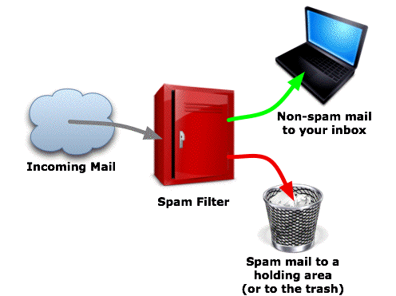
Filtragem de SPAM

Slide 6
Filtragem para monitoramento ambiental
Perfil
Util. 2
Docs Filtrados
para Util. 2
Perfil
Util. 1
Docs Filtrados
para Util. 1
Fluxo de Documentos

Slide 7

Filtragem
Naive Bayes:
  O classificador naive bayes assume que as palavras presentes no documento (ou quaisquer outras características - features - em qualquer tipo de documento) são eventos independentes (daí o adjetivo “naive”)
  A probabilidade de um documento receber uma determinada classificação é igual a multiplicação das probabilidades de cada característica – feature - receber tal classificação.

Slide 8
Filtragem
Naive Bayes e SPAM:
  Desvantagens:
    Bayesian poisoning
    Imagens ao invés de texto (OCR?)

Slide 9

Filtragem
Fisher Method:
  O classificador que implementa o método Fisher, ao contrário do naive bayes - que usa as probabilidades das features estarem em uma categoria para calcular a probabilidade do documento como um todo estar nesta categoria - calcula a probabilidade de uma feature estar em cada uma das categorias, então combina as probabilidades e testa se o conjunto se comporta mais ou menos como aleatório (probabilidades semelhantes para todas as categorias).
  O método também retorna a probabilidade do documento estar em cada uma das categorias, o que permite comparações.
  Ver: http://en.wikipedia.org/wiki/Fisher_method

Slide 10
Tarefa (Python)
Construir funções de extração de características (features) para cada tipo de items a serem filtrados
  Palavras em texto (e-mail, etc.)
  Entradas em um feed rss
Construir um classificador com funções genéricas
  Estender o classificador para usar Naive Bayes
  Estender o classificador para usar Fisher
Treinar o classificador para lidar com palavras em texto
Testar o classificador com novas frases
Treinar o classificador para lidar com entradas rss de blogs usando o Google Blog Search
Testar o classificador com novas entradas

